Slide 1
马可福音查经 第一课

Slide 2
如何读故事
第一步 识别故事三要素
第二步 剧情分析
第三步 总结提炼

Slide 3
第一步 识别故事三要素
时间
具体某天？一个时期？
绝对时间？相对时间？
地点
人物
  隐藏人物

Slide 4
舞台
马可福音1章4-8节

Slide 5
时间
这段故事发生在什么时候？
这个时间对发生的这个故事有什么意义？
  相对时间的观念引导我们去看上文
  引用的经文是什么时代的？
  请大家发挥想象力，从这个时间可以联想到什么？
  大家所想的，有的是，有的不是那么是，没关系都留着

Slide 6
地点
1. 这段故事发生在什么地方？
2. 这是一个具体地点，还是一个地区呢？

Slide 7
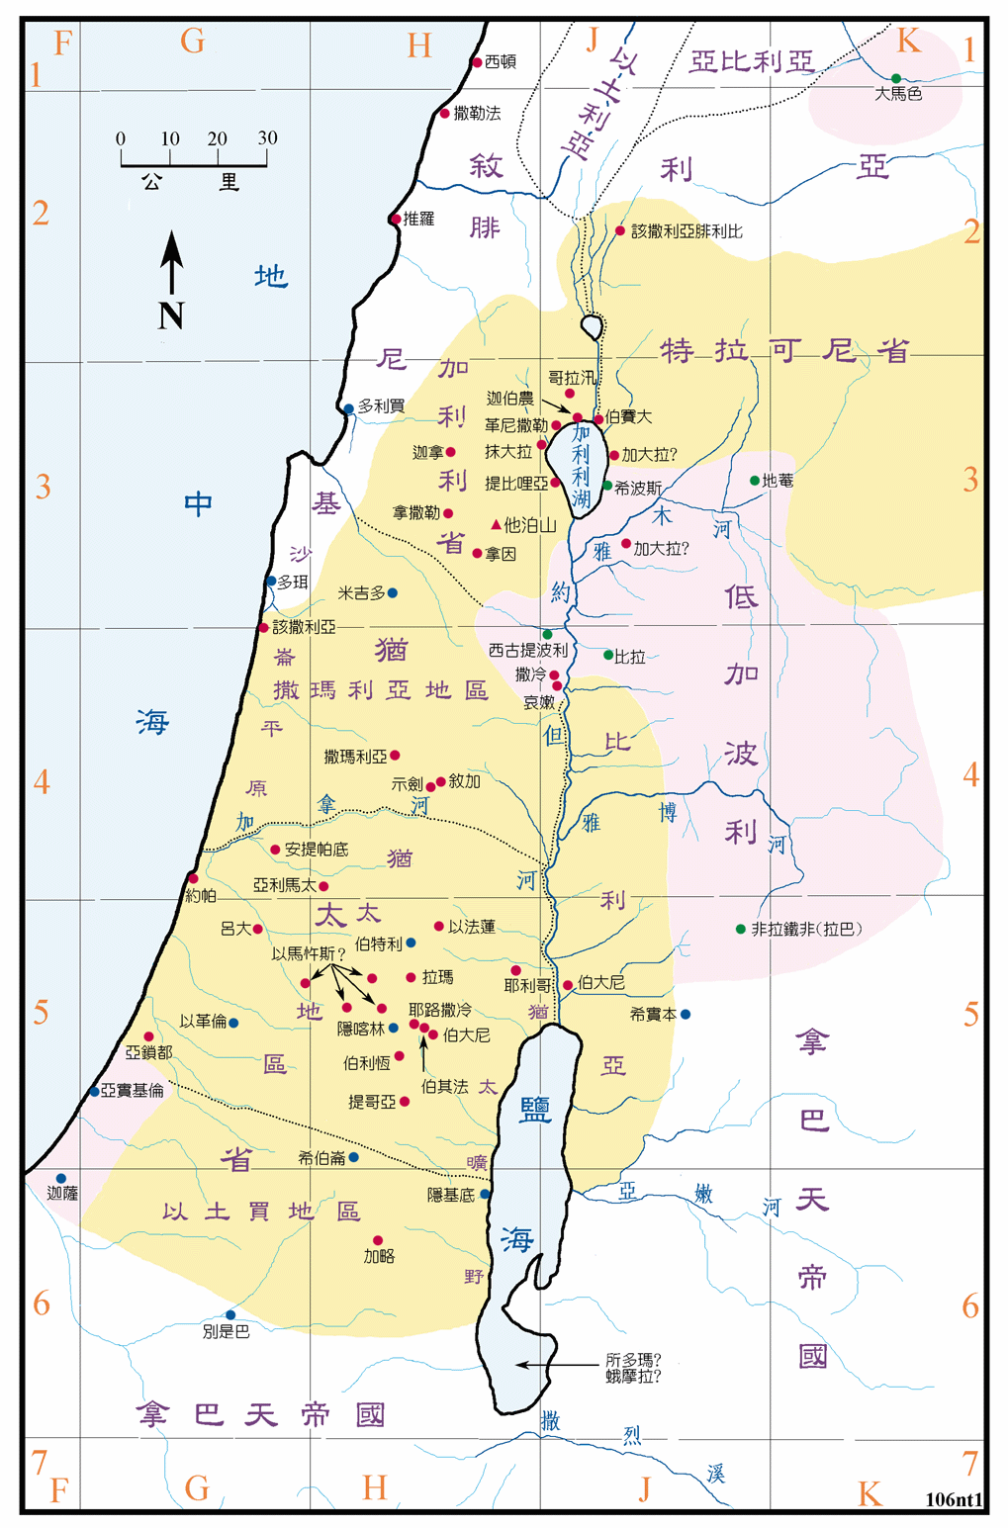
A 约旦河上游，加利利湖以北
B 约旦河上游，加利利湖以南
C 约旦河中游
D 约旦河下游，死海以北

Slide 8
地点
1. 这段故事发生在什么地方？
2. 这是一个具体地点，还是一个地区呢？
3. 这个地方对发生的这个故事有什么意义？
- 这个地方曾经发生过什么事件？

Slide 9
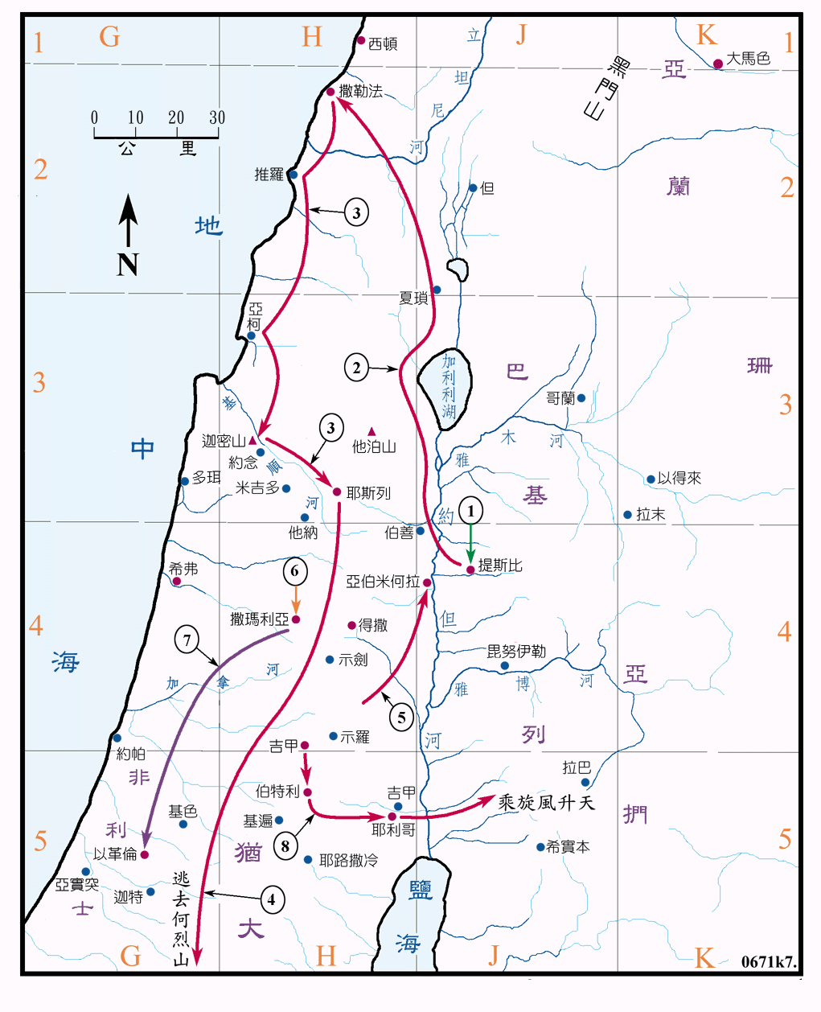

Slide 10
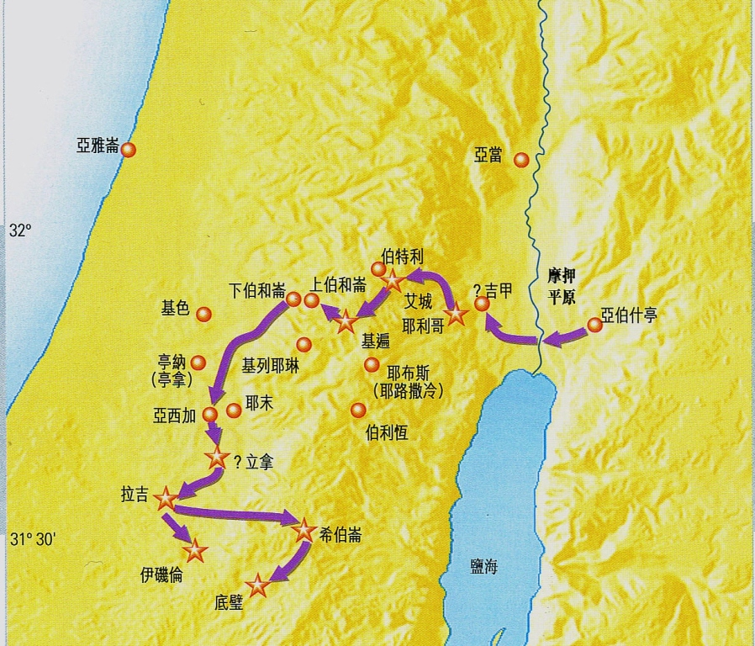

Slide 11
地点
1. 这段故事发生在什么地方？
2. 这是一个具体地点，还是一个地区呢？
3. 这个地方对发生的这个故事有什么意义？
- 这个地方曾经发生过什么事件？
-为什么是旷野？旷野相对的是什么？

Slide 12
为什么是旷野？
A 旷野这个地方也非常有意思，传道最好的地方，当然是人多的地方，这个地方人很多？
B 约翰不是按人多少来选择的，而是按照先知书的指示，要他去旷野
C 约翰和耶路撒冷的法利赛人分别开来

Slide 13
人物
把人物列出来
  约翰
  犹太全地和耶路撒冷的人
这些人物对发生的这个故事有什么意义？
  约翰的身份
  群体的特征
猜一猜有隐藏人物吗？
  西门和安德烈
  撒迦利亚和伊丽莎白

Slide 14
舞台
讲述马可福音1章4-8节

